Slide 1
Разработка приложения для аутентификации на Android
Новиков Дмитрий Игоревич
Руководитель: Богдан Антон Евгеньевич

Slide 2
Цель:
Создать мобильное приложение-аутентификатор для генерации одноразовых кодов и изучить принципы работы двухфакторной аутентификации.
Задачи:
Изучить теорию двухфакторной аутентификации и принципы работы TOTP алгоритмов.
Исследовать преимущество приложений-аутентификаторов над другими методами 2FA.
Освоить основы разработки мобильных приложений под Android.
Установить и настроить среду разработки Android Studio.
Разработать функциональное приложение.
Создать базовый интерфейс.
Реализовать TOTP систему генерации кодов.
Внедрить механизм добавления и хранения аккаунтов.
Обеспечить безопасное хранение данных.

Slide 3
О чём этот проект?
Почему именно такой способ аутентификации?
Какие ещё существуют методы?
Что ещё можно сделать с этим проектом?

Slide 4
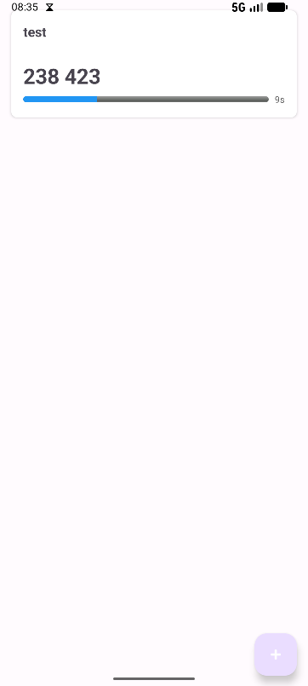
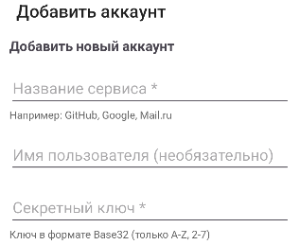

Как этим пользоваться?

Slide 5
Как всё это работает?
Общий алгоритм действий.
По какому принципу создаются TOTP коды?

Slide 6
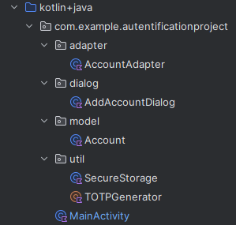

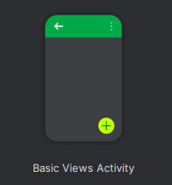
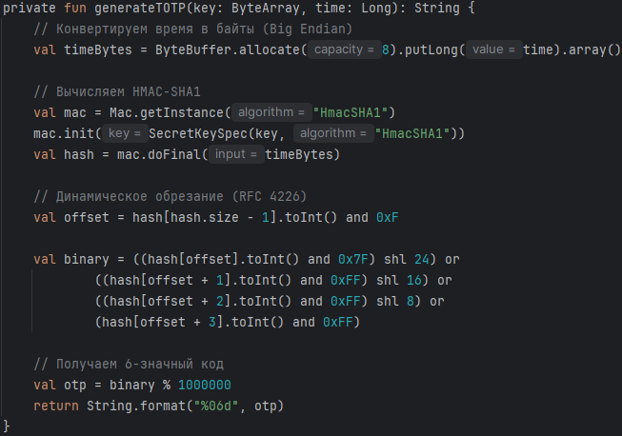

В процессе разработки.

Slide 7
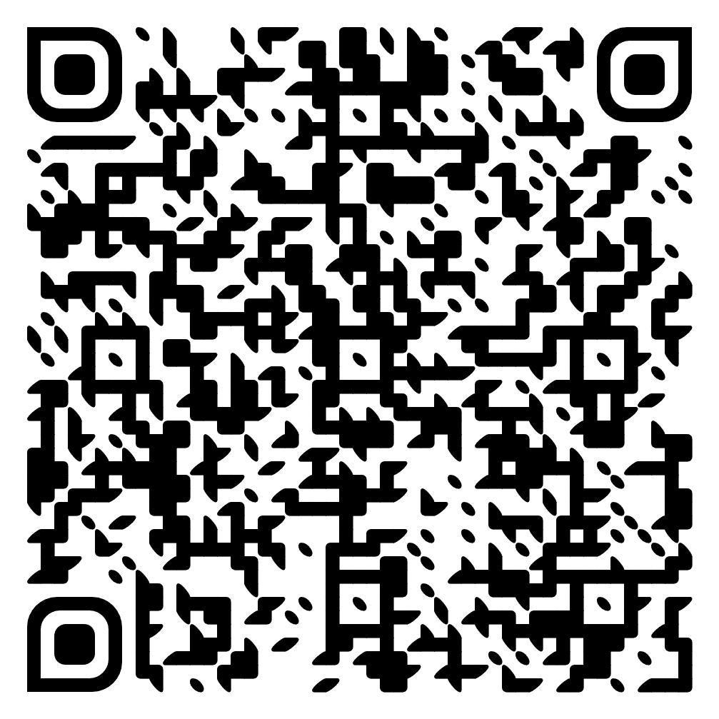
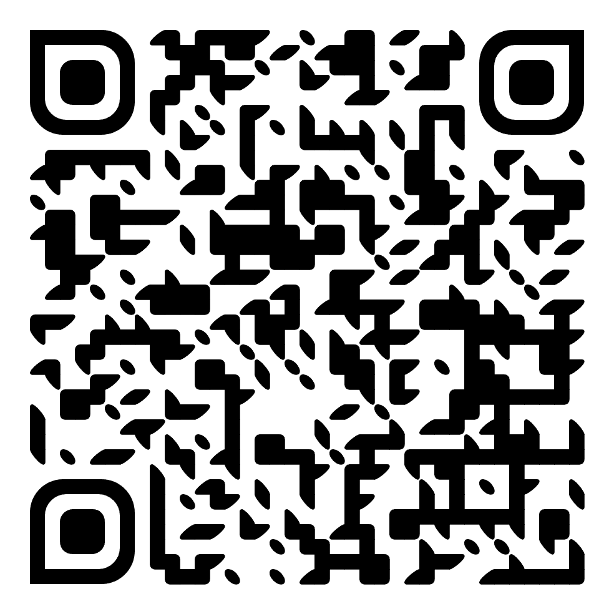
QR-коды:
Приложение
Сайт

Slide 8
Спасибо за внимание!

